Slide 1
Leave The Island

Slide 2
Предметная область
Разработка взаимодействия компонентов видеоигры от первого лица с базами данных

Slide 3
Цели и задачи работы
Целью данной работы является создание БД игровых компонентов для игры Leave the Island.
Задачи: Необходимо обеспечить:
- подключение всех БД к игре;
- просмотр записей в БД.

Slide 4
Требования к работе
- Необходимо создать приложение с различными БД;
- Одна из БД должна быть NoSQL;
- В приложении должна быть возможность выбора базы данных;

Slide 5



Функциональные требования
Хранение данных
Выборка данных
Обновление данных

Slide 6
Описание хранимых данных в каждой из используемых БД
Персонаж
Сюжет
Звук
Записки
Концовки

Slide 7



Использованные СУБД

Slide 8
Команда разработчиков
Коновалов Роман ИВТ-363
Администрирование MongoDB
Аксёнова Виктория ИВТ-364
Администрирование MS SQL
Администрирование SQLite
Пивоваров Валентин ИВТ-363
Разработка игры
Администрирование MySQL
Менеджер проекта

Slide 9
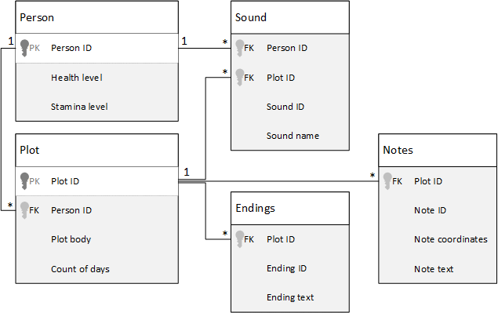
Структура баз данных на верхнем уровне

Slide 10
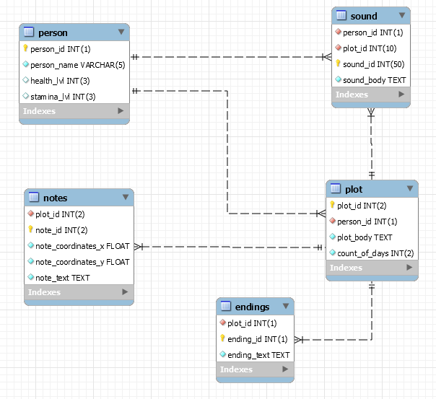
Модели баз данных (1/3)
MySQL

Slide 11
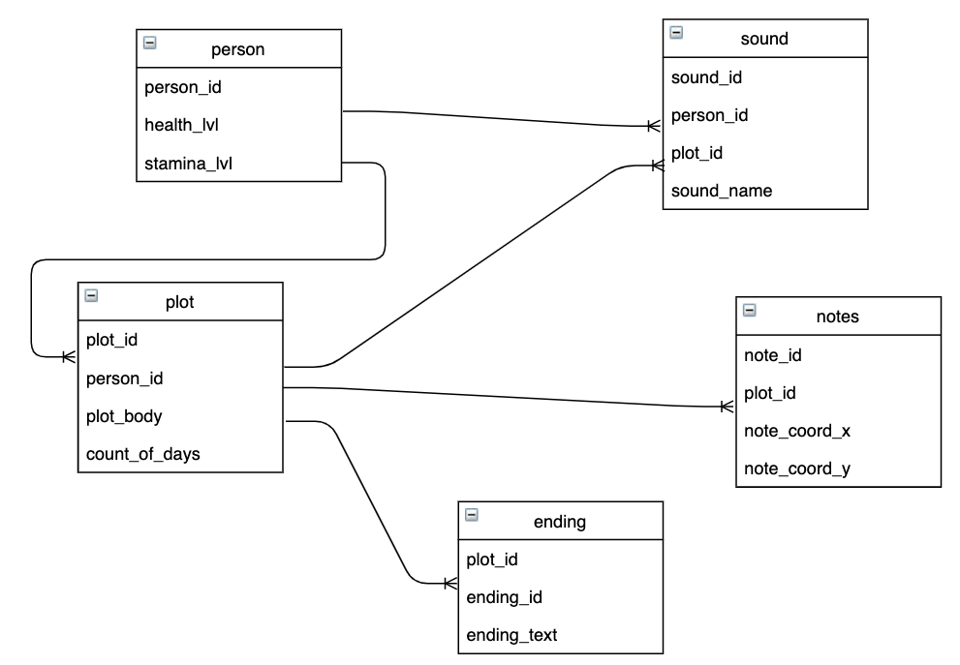
Модели баз данных (2/3)
MongoDB

Slide 12
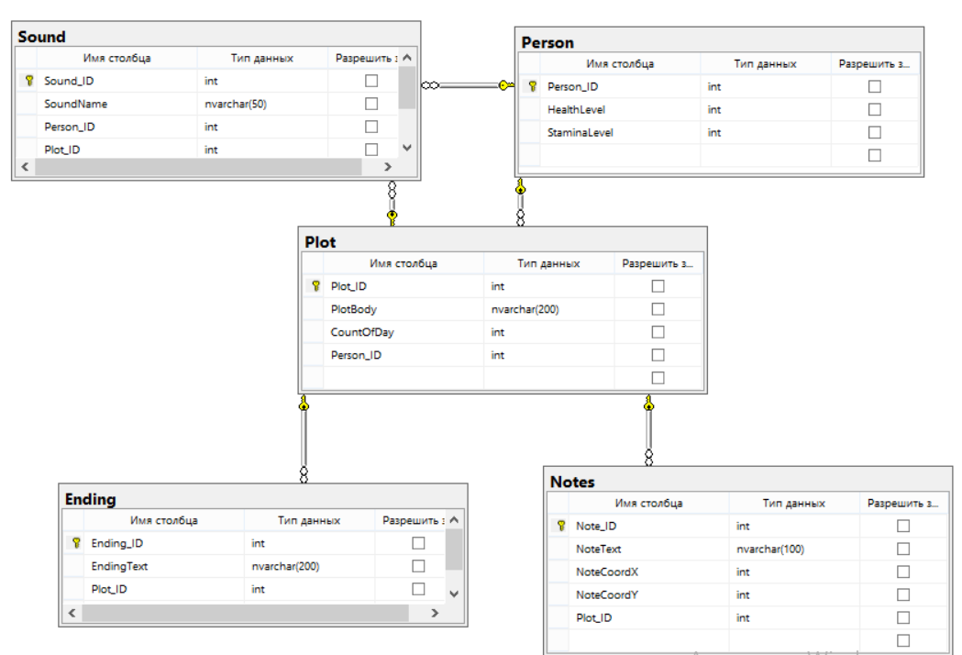
Модели баз данных (3/3)
SQLite

Slide 13
Перечень основных операций с базами данных
Примеры составных запросов
Получение информации о параметрах игры.
Выборка данных
Получение пользователем информации о характеристиках персонажа.
Получение пользователем подробной информации о развитии игры.

Slide 14

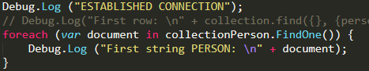
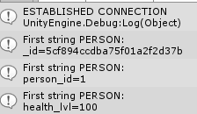
Результат работы (1/2)
MySQL
MongoDB

Slide 15
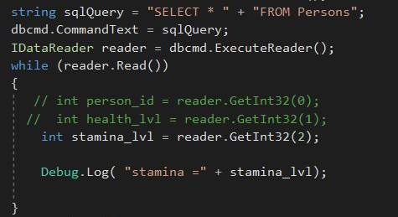
Результат работы (2/2)
SQLite

Slide 16



Инструменты

Slide 17
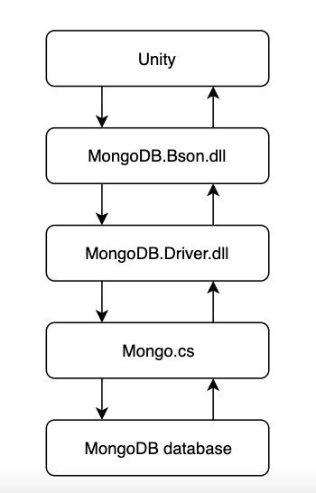
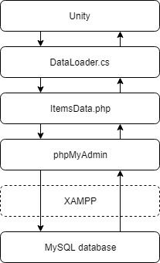
Архитектура приложения на верхнем уровне
MySQL
MongoDB
SQLite

Slide 18
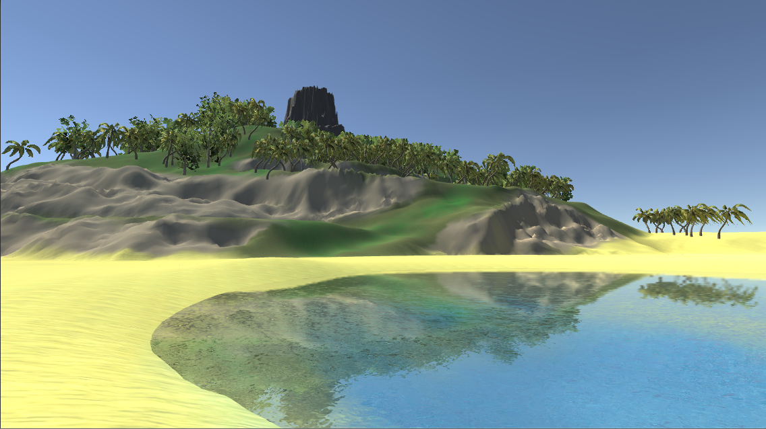
Пример работы приложения
18/20

Slide 19

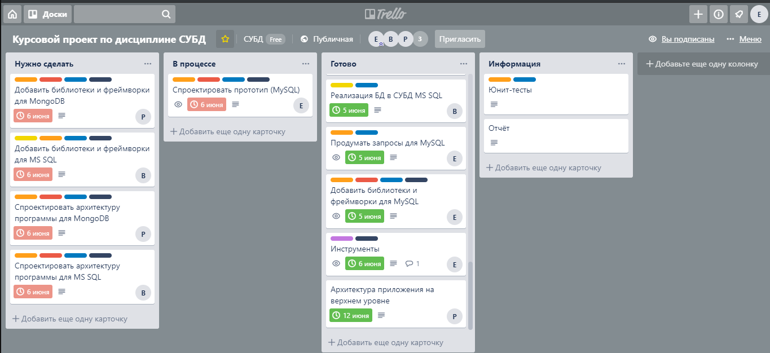
Процесс разработки

Slide 20
Выводы
В процессе прохождения курса дисциплины СУБД, были получены навыки разработки баз данных для игры.
Был изучен подход к проектированию приложения, которое может взаимодействовать с БД (выбирая из нескольких).
Получены навыки разработки игры на Unity и опыт работы с различными базами данных, в том числе и с NoSQL.
Ссылка на Github
Ссылка на trello

